Slide 1
Операции ввода-вывода и файловые системы

Slide 2
Группы устройств ввода-вывода
Работающие с пользователем
Работающие с аппаратным обеспечением
Коммуникационные
Notes:
Работающие с пользователем – используются для связи с пользователем компьютера
Принтеры
Терминалы
Монитор
Клавиатура
Мышь
Работающие с аппаратным обеспечением – используются для связи с электронным оборудованием
Дисковые устройства
Устройства с магнитной лентой
Датчики
Контроллеры
Преобразователи
Коммуникационные – используются для связи с удаленными устройствами
Модемы
Драйверы цифровых линий
Сетевые адаптеры

Slide 3
Различия между устройствами ввода-вывода
Скорость передачи данных
Применение
Сложность управления
Единицы передачи данных
Представление данных
Условия ошибок
Notes:
Скорость передачи данных – может отличаться на несколько порядков
Применение. Каждая функция, поддерживаемая устройством оказывает влияние на ПО и стратегии ОС
Диск, использующийся для хранения файлов требует наличия ПО для управления файлами
Диск, использующийся для хранения страниц виртуальной памяти зависит от программных и аппаратных средств виртуальной памяти
Терминал может использоваться обычным пользователем и системным администратором – нужны различные уровни привилегий и различные уровни приоритетов ОС.
Сложность управления – для принтера нужен сравнительно простой интерфейс управления, диску необходима намного более сложный интерфейс.
Единицы передачи данных – данные могут передаваться как поток байтов или символов (например, при терминальном вводе-выводе), и блоками (например, при выполнении дисковых операций ввода-вывода).
Представление данных – различные устройства используют различные схемы кодирования данных, включая разную кодировку символов и контроль четности.
Условия ошибок. Природа ошибок, способ сообщения о них, их последствия и возможные ответы резко отличаются при переходе от одного устройства к другому.

Slide 4
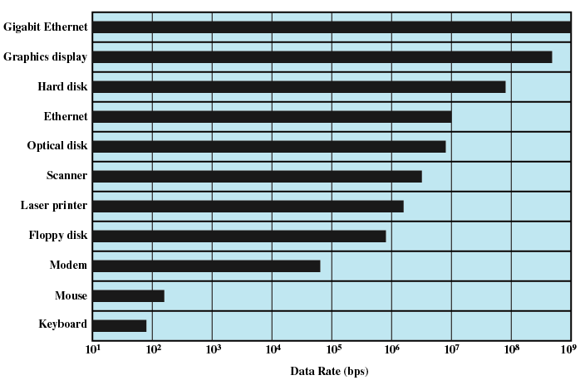
Скорости передачи данных

Slide 5
Организация функций ввода-вывода
Программируемый ввод-вывод
Ввод-вывод управляемый прерываниями
Прямой доступ к памяти (DMA)
Notes:
Программируемый ввод-вывод. Процессор посылает необходимые команды контроллеру ввода-вывода; после этого процесс находится в состоянии ожидания завершения операции ввода-вывода
Ввод-вывод управляемый прерываниями. Процессор посылает необходимые команды контроллеру ввода-вывода и продолжает выполнение следующих команд. Выполнение процесса прерывается контроллером ввода-вывода, когда последний выполнит свое задание.
Прямой доступ к памяти (DMA). Модуль DMA управляет обменом данных между основной памятью и контроллером ввода-вывода. Процессор посылает запрос на передачу блока данных модулю DMA, а прерывание происходит только после передачи всего блока данных.

Slide 6
Эволюция функций ввода-вывода
Процессор непосредственно управляет периферийным устройством
К устройству добавляется контроллер или модуль ввода-вывода
Добавляется использование прерываний
Добавляется возможность непосредственной работы с памятью с использованием DMA
Модуль ввода-вывода совершенствуется и становится отдельным процессором
Модуль ввода-вывода обладает своей локальной памятью и является, по сути, отдельным компьютером
Notes:
Процессор непосредственно управляет периферийным устройством
К устройству добавляется контроллер или модуль ввода-вывода
Процессор использует программируемый ввод-вывод без прерываний
На этом этапе процессор становится в некоторой степени отделенным от конкретных деталей интерфейсов внешних устройств.
Добавляется использование прерываний
Процессору нет необходимости расходовать время на ожидание выполнения операций ввода-вывода, что приводит к увеличению процизводительности.
Добавляется возможность непосредственной работы с памятью с использованием DMA
Появляется возможность перемещения блока данных в память или из нее без использования процессора
За исключением моментов начала и окончания передачи данных
Модуль ввода-вывода совершенствуется и становится отдельным процессором. Часто называется каналом ввода-вывода.
Обладает специализированной системой команд, предназначенных для ввода-вывода
Центральный процессор дает задание процессору ввода-вывода выполнить программу ввода-вывода, находящуюся в основной памяти.
Процессор ввода-вывода производит выборку и выполнение соответствующих команд без участия ЦП
Модуль ввода-вывода обладает своей локальной памятью и является, по сути, отдельным компьютером. Часто называется процессором ввода-вывода.
При такой архитектуре управление многочисленными устройствами ввода-вывода может осуществляться при минимальном вмешательстве ЦП.

Slide 7
Цели проектирования ОС
Эффективность
  Большинство устройств ввода-вывода работают чрезвычайно медленно по сравнению с памятью и процессором
  Один из способов решения проблемы – многозадачный режим
  Применяется свопинг для сохранения высокой загруженности процессора
Универсальность
  Желательно иметь возможность одинаково управлять различными устройствами ввода-вывода
  Применить модульный подход
Notes:
Основное внимание при создании ОС направлено на поиск эффективной схемы выполнения операций ввода-вывода.
Достичь реальной универсальности на практике невозможно в силу огромного разнообразия устройств ввода-вывода.
Модульный подход позволяет скрыть детали устройства, так что пользовательские процессы обращаются к устройству только с высокоуровневыми запросами: чтение и запись, открытие и закрытие, блокирование и разблокирование.

Slide 8
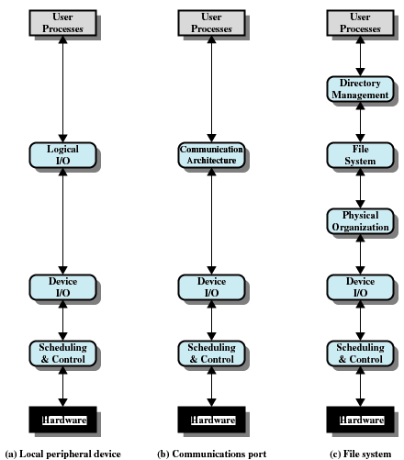
Модель организации ввода-вывода
Notes:
Применяется многоуровневый иерархический подход.
Логический ввод-вывод. Модуль логического ввода-вывода обращается с устройством как с логическим ресурсом и не обращает внимания на детали фактического управления устройством. Он работает посредником между пользовательскими процессами (предоставляя им набор высокоуровневых функций) и устройством.
Устройство ввода-вывода. Запрошенные операции и данные конвертируются в соответствующие последовательности инструкций ввода-вывода, команды управления каналом и команды контроллера. Для более эффективного использования устройства может быть применена буферизация.
Планирование и контроль. На этом уровне происходит реальная организация очередей и планирование операций ввода-вывода, а также управление выполнением операций. Осуществляется работа с прерываниями, получение и передача информации о состоянии устройства. Это уровень ПО, которое непосредственно взаимодействует с контроллером ввода-вывода, а следовательно, с аппаратным обеспечением устройства.
Для устройств связи структура ввода-вывода выглядит почти так же как рассмотренная выше.
Управление каталогами. На этом уровне происходит преобразование символьных имен файлов в идентификаторы, указывающие на файл – непосредственно или косвенно, с использованием файлового дескриптора или индексной таблицы. Этот уровень также связан с такими пользовательскими операциями с каталогами файлов, как их добавление, удаление или реорганизация.
Файловая система. Этот уровень работает с логической структурой файлов и операциями с ними, такими как открытие, закрытие, чтение и запись. Кроме того, управление правами доступа также происходит на этом уровне.
Физическая организация. Логические ссылки на файлы и записи должны быть конвертированы в физические адреса конкретного внешнего запоминающего устройства с учетом физической структуры дорожек и секторов внешнего запоминающего устройства. На этом же уровне происходит общее управление распределением пространства внешней памяти и буферов основной памяти.

Slide 9
Буферизация ввода-вывода
Причины буферизации
  Приостановка программы для ожидания выполнения операции ввода-вывода
  Такой подход к вводу-выводу мешает свопингу
  Некоторые страницы процесса должны оставаться в памяти во время ввода-вывода
Блочно-ориентированные устройства
  Хранят информацию блоками фиксированного размера
  Выполняют передачу данных поблочно
  Диски и магнитные ленты
Поточно-ориентированные устройства
  Выполняют передачу данных в виде неструктурированных потоков байтов
  Терминалы, принтеры, коммуникационные порты, мыши и другие указывающие устройства, а так же большинство устройств, не являющихся внешними запоминающими
Notes:
Чтобы уменьшить накладные расходы и увеличить эффективность, иногда удобно выполнить чтение данных заранее, до реального запроса (а запись данных – немного позже реального запроса). Эта методика известна как буферизация.

Slide 10
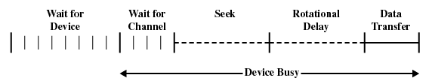
Параметры производительности диска
Для выполнения чтения или записи головка должна находиться над искомой дорожкой и над началом искомого сектора
Время поиска (seek time)
Время задержки из-за вращения
Время доступа
Передача данных
Notes:
Процедура выбора дорожки включает в себя перемещение головки (в системах с подвижными головками) или электронный выбор нужной головки (в системе с неподвижными головками)
Время поиска – время, затрачиваемое на позиционирование головки над дорожкой.
Время задержки из-за вращения – время, необходимое для достижения головкой начала сектора.
Время доступа – (сумма времен поиска и задержки из-за вращения) – время, которое требуется для позиционирования для чтения или записи.
Во время движения сектора под головкой выполняется операция чтения или записи – это и есть передача данных при выполнении операции ввода-вывода.

Slide 11
Стратегии дискового планирования
RSS – случайное планирование
FIFO – «первым вошел – первым вышел»
PRI – приоритет процесса
LIFO – «последним вошел – первым вышел»
SSTF – выбор самого короткого времени обслуживания
SCAN – перемещение вперед и назад по диску
C-SCAN – однонаправленное перемещение с быстрым возвратом
N-step-SCAN – SCAN c N записями в одном пакете
FSCAN – N-step-SCAN, где N – размер очереди в начале цикла SCAN
Notes:
В любой момент может существовать очередь запросов ввода-вывода к одному и тому же диску. Целью дискового планирования является удовлетворение всех запросов таким образом, чтобы минимизировать время механического поиска дорожек на диске и тем самым повысить производительность диска. Здесь учитываются физическое размещение целей отложенных запросов и принцип локализации.
RSS – если выбирать запросы случайным образом, то искомые дорожки будут располагаться в произвольном порядке, что приведет к очень низкой производительности. Такое случайное распределение может служить точкой отсчета для оценки других методик.
FIFO – обработка запросов из очереди в порядке их поступления. Надеяться на высокую производительность можно только при небольшом количестве процессов и запросах в основном к близким группам секторов.
PRI - управление планированием – внешнее по отношению к ПО управления диском. Такой подход не имеет отношения к оптимизации использования диска, но зато удовлетворяет некоторым другим целям ОС.
LIFO – в системах обработки транзакций при предоставлении устройства для последнего пользователя должно выполняться лишь небольшое перемещение указателя последовательного файла.
SSTF – выбор того запроса на ввод-вывод, который требует наименьшего перемещения головок из текущей позиции. Минимизируется время поиска. Естественно, постоянный выбор минимального времени поиска не дает гарантии, что среднее время поиска при всех перемещениях будет минимальным.
SCAN – при использовании этого алгоритма перемещение головки происходит только в одном направлении, удовлетворяя те запросы, которые соответствуют выбранному направлению. После достижения последней дорожки в выбранном направлении, направление меняется на противоположное.
C-SCAN – (циклическое сканирование) ограничивает сканирование только одним направлением. Когда обнаруживается последняя дорожка в заданном направлении, головка возвращается на противоположный конец диска, и сканирование начинается снова. Это уменьшает максимальную задержку, вызванную новыми запросами.
N-step-SCAN – позволяет произвести сегментацию очереди дисковых запросов на подочереди длиной N. Каждая подочередь обрабатывается за один прием с использованиеv стратегии SCAN. В ходе обработки очереди, к некоторой другой очереди могут добавляться новые запросы. Если в конце текущего сканирования доступными оказываются менее N запросов, то все они обрабатываются в следующем цикле сканирования. При больших значениях N выполнение алгоритма N-step-SCAN похоже на выполнение SCAN; предельный случай N=1 соответствует стратегии FIFO.
FSCAN – стратегия, использующая две подочереди. С началом сканирования все запросы находятся в одной из очередей; другая при этом остается пустой. Во время сканирования первой очереди все новые запросы попадают во вторую. Таким образом, обслуживание новых очередей откладывается, пока не будут обработаны все старые запросы.

Slide 12
RAID
Избыточный массив независимых дисков (Redundant Array of Independent Disks)
Набор физических дисков, рассматриваемых операционной системой как единый логический диск
Данные распределены по физическим дискам массива
Избыточная емкость дисков используется для хранения контрольной информации, гарантирующей восстановление данных в случае отказа одного из дисков

Slide 13
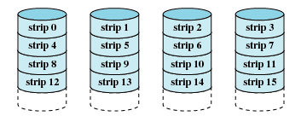
RAID 0

Slide 14
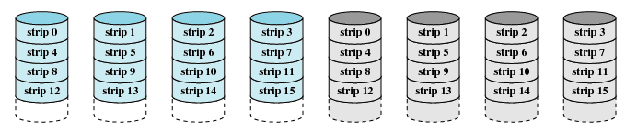
RAID 1

Slide 15
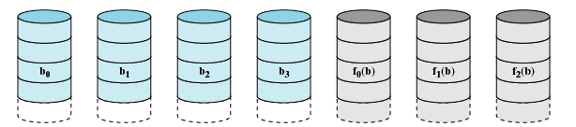
RAID 2

Slide 16
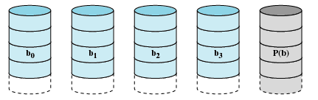
RAID 3

Slide 17
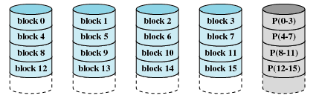
RAID 4

Slide 18
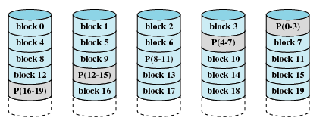
RAID 5

Slide 19
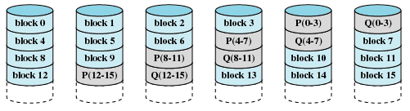
RAID 6

Slide 20
Дисковый кэш
Буфер в основной памяти для содержания некоторых секторов диска
Если запрос ввода-вывода обращается к отдельному сектору, то сначала проводится проверка наличия его копии в кэше
Если сектор имеется в кэше, запрос удовлетворяется из кэша
В противном случае сектор считывается в кэш с диска
Используется принцип локализации

Slide 21
Управление файлами
Система управления файлами состоит из системных утилит, функционирующих как привилегированные приложения
Ввод данных в приложение обычно осуществляется посредством файлов
Выходные данные почти всех приложений также сохраняются в виде файлов для долговременного хранения и последующего обращения к ним пользователей и других программ

Slide 22
Основные термины
Поле (field)
Запись (record)
Файл (file)
База данных (database)
Notes:
Поле (field) – основной элемент данных. Содержит в себе единственное значение, такое, как имя служащего, дату или значение, полученное от некоторого датчика.
Запись (record) является набором связанных между собой полей, которые могут быть обработаны как единое целое некоторой прикладной программой.
Файл (file) представляет собой набор однородных записей. Файл рассматривается пользователями и приложениями как единое целое. Обращение к нему осуществляется по его имени.
База данных (database) представляет собой набор связанных между собой данных. К наиболее существенным аспектам базы данных можно отнести то, что отношения между данными выражены явно, а сама база данных спроектирована для использования большим количеством разных приложений.

Slide 23
Операции над файлами
Создать (create)
Удалить (delete)
Открыть (open)
Закрыть (close)
Считать (read)
Записать (write)

Slide 24
Системы управления файлами
Систему управления файлами составляет программное обеспечение, предоставляющее сервисные функции при работе пользователей и приложений с файлами
Ее применение позволяет избавиться от необходимости разработки специальных программ работы с файлами для каждого отдельного приложения, а также обеспечивает систему средствами управления ее наиболее важными компонентами

Slide 25
Задачи системы управления файлами
Соответствие требованиям управления данными и пользовательским требованиям, включающим возможность хранения данных и выполнение операций над ними
Гарантирование корректности данных, содержащихся в файле
Оптимизация производительности как с точки зрения системы, так и с точки зрения пользователя
Поддержка ввода-вывода для различных типов устройств хранения информации
Минимизация или исключение возможных потерь или повреждений данных
Обеспечение стандартизированного набора подпрограмм интерфейса ввода-вывода
Обеспечение поддержки коллективного использования несколькими пользователями многопользовательской системы.

Slide 26
Минимальный набор требований
Создавать, удалять, читать и изменять файлы
Иметь контролируемый доступ к файлам других пользователей
Управлять доступом к своим файлам
Реструктурировать файлы таким способом, который наиболее подходит для решения стоящих перед ним задач
Перемещать данные между файлами.
Резервировать и восстанавливать файлы в случае повреждения
Иметь доступ к файлам по символьным именам

Slide 27
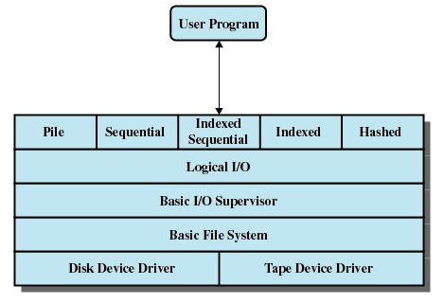
Архитектура файловой системы
Notes:
На нижнем уровне находятся драйверы устройств, которые непосредственно связаны с периферийными устройствами или их контроллерами либо каналами. Драйвер устройства отвечает за начальные операции ввода-вывода устройства и за обработку завершения запроса ввода-вывода. Обычно рассматриваются как часть ОС.
Базовая файловая система или уровень физического ввода-вывода. Это первичный интерфейс с окружением компьютерной системы. Он оперирует блоками данных, которыми обменивается с дисковой системой, магнитной лентой или другим носителем. Часто рассматривается как часть ОС.
Супервизор базового ввода-вывода отвечает за начало и завершение файлового ввода-вывода. Но этом уровне поддерживаются управляющие структуры, связанные с устройством ввода-вывода, планированием и статусом файлов. Он осуществляет выбор устройства, на котором будет выполняться операция файлового ввода-вывода, исходя из выбранного файла. Кроме того он осуществляет планирование обращения к носителю с целью повышения производительности.
Логический ввод-вывод предоставляет пользователям и приложениям доступ к записям. Таким образом, базовая файловая система оперирует с блоками данных, а модуль логического ввода-вывода – файловыми записями. Логический ввод-вывод обеспечивает возможности общего назначения по вводу-выводу записей и поддерживает информацию о файлах.
Наиболее близкий к пользователю уровень файловой системы часто называется методом доступа. Он обеспечивает стандартный интерфейс между приложениями и файловыми системами и устройствами, содержащими данные. Различные методы доступа отражают различные структуры файлов и различные пути доступа и обработки данных.

Slide 28
Функции управления файлами
Идентифицировать файл и определить его местоположение
Это требует использования каталогов, которые служат для описания местоположения файлов и их характеристик
В системах с совместным использованием – управление доступом пользователей
Блокирование файлов при доступе
Распределение файлов по свободным блокам
Управление свободной памятью

Slide 29
Каталоги файлов
Каталог содержит информацию о файлах, включая
  Атрибуты
  Местоположение
  Принадлежность
Сам по себе каталог является файлом, доступным для различных подпрограмм управления файлами
Каталог отображает имена файлов, известные пользователям и приложениям, на собственно файлы

Slide 30
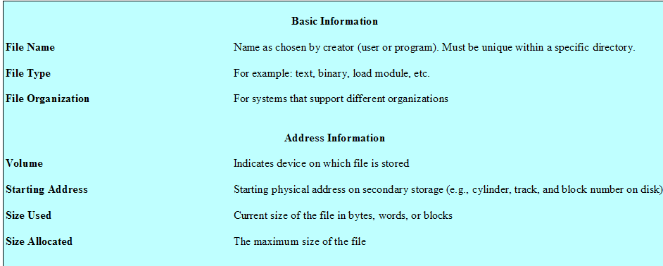
Элементы информации файлового каталога

Slide 31
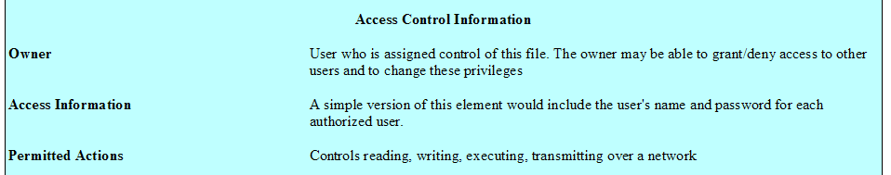
Элементы информации файлового каталога

Slide 32
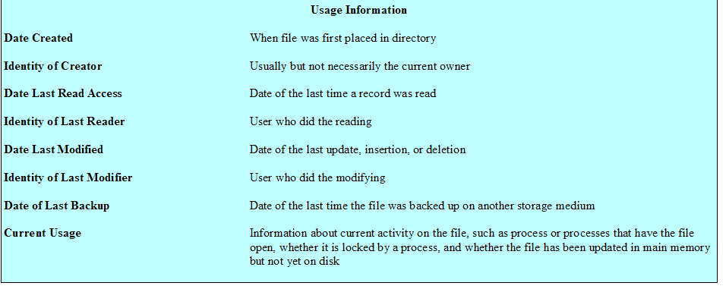
Элементы информации файлового каталога

Slide 33
Типы операций над каталогом
Поиск
Создание файла
Удаление файла
Список файлов в каталоге
Обновление каталога
Notes:
Поиск. При обращении пользователя или приложения к файлу требуется выполнение поиска записи об этом файле в каталоге.
Создание файла. При создании нового файла необходимо добавить соответствующий элемент в каталог.
Удаление файла. При удалении файла из каталога должен быть удален соответствующий элемент.
Список файлов в каталоге. При работе может быть необходим запрос всего содержимого каталога (или его части).
Обновление каталога. Поскольку в каталоге хранятся некоторые атрибуты файлов, изменение хотя бы одного из них требует внесения изменения в соответствующий элемент каталога.

Slide 34
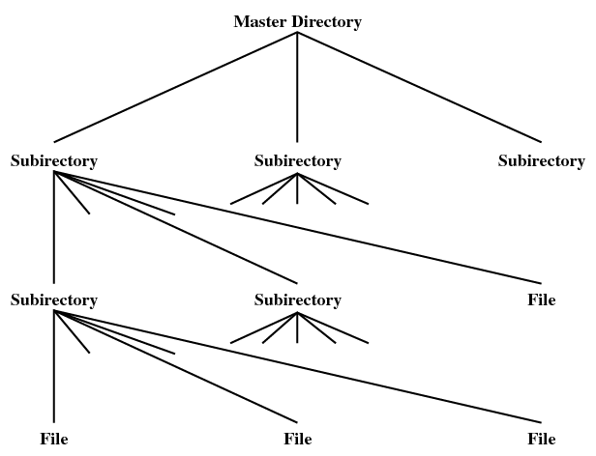
Иерархическая структура каталога

Slide 35
Права доступа
Отсутствие
Знание
Выполнение
Чтение
Добавление
Обновление
Изменение защиты
Удаление
Notes:
Отсутствие. Пользователь не может обнаружить даже существование файла, не говоря уже о доступе к нему.
Знание. Пользователь может обнаружить существование файла и установить его владельца. После этого пользователь может обратиться к владельцу для получения дополнительных прав доступа.
Выполнение. Пользователь может загрузить и выполнить программу, однако выполнить копирование файла не может.
Чтение. Пользователь может осуществить чтение файла для любых целей, включая копирование и выполнение. Некоторые системы могут различать чтение и копирование.
Добавление. Пользователь может добавить данные в файл, часто только в его конец, но произвести изменение или удаление содержимого файла ему не удастся.
Обновление. Пользователь может выполнять изменение, удаление или добавление данных в файле.
Изменение защиты. Пользователь может изменять права доступа, предоставляемые другим пользователям. Обычно это право принадлежит только владельцу файла.
Удаление. Пользователь может удалить файл из файловой системы.
Доступ может быть предоставлен различным классам пользователей:
Конкретный пользователь. Индивидуальные пользователи, определяемые посредством своих идентификаторов.
Группы пользователей. Множество пользователей, не определенных индивидуально.
Все. Все пользователи, имеющие доступ к системе.

Slide 36
Управление файлами в Unix
Типы файлов
  Обычные
  Каталоги
  Специальные
  Именованные каналы
  Ссылки
  Символьные ссылки
Notes:
Обычные – файлы содержащие информацию, введенную пользователем, прикладной программой или системной утилитой.
Каталоги – содержат списки имен файлов и указатели на индексные узлы. Каталоги имеют иерархическую структуру.
Специальные – используются для доступа к периферийным устройствам, таким как терминалы и принтеры
Именованные каналы
Ссылки
Символьные ссылки

Slide 37
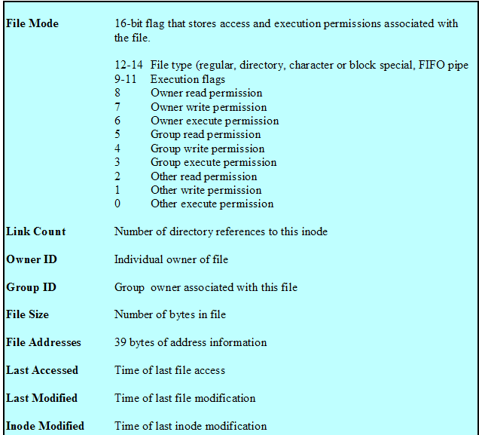
Индексные узлы
Notes:
Управление всеми типами файлов UNIX осуществляется посредством индексных узлов. Узел является управляющей структурой, содержащей ключевую информацию, необходимую ОС для работы с определенным файлом. С одним узлом может быть связано несколько имен файлов, однако активный узел связан исключительно с одним файлом и каждый файл управляется исключительно одним узлом.

Slide 38
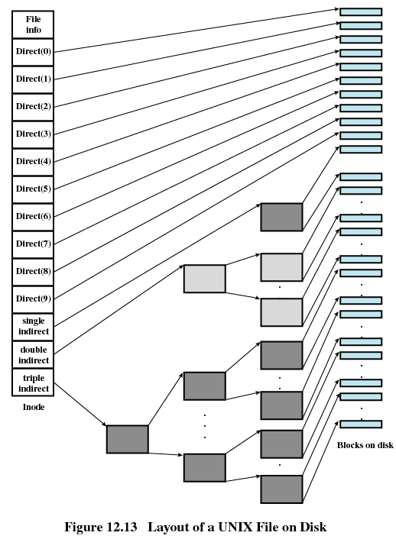
Схема адресации блоков

Slide 39
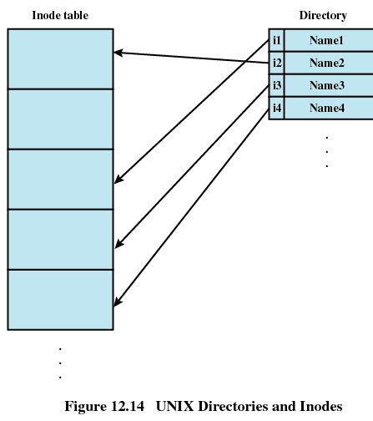
Каталоги и индексные узлы

Slide 40
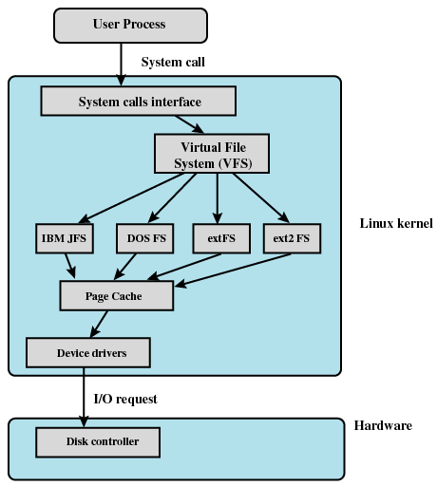
Виртуальная файловая система Linux

Slide 41
NTFS
Способность восстановления данных
Безопасность
Диски и файлы больших объемов
Множественные потоки данных
Обобщенная индексация

Slide 42
Том NTFS и файловая структура
Сектор
Кластер
Том

Slide 43
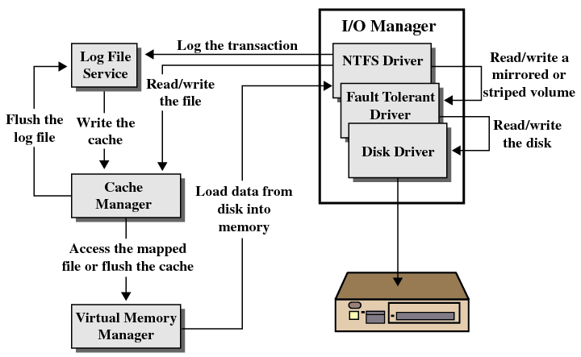
Компоненты NTFS

Slide 44
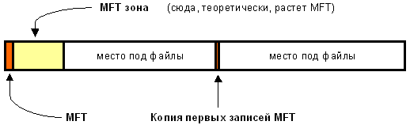
Структура раздела NTFS

Slide 45
Метафайлы
$MFT
$MFTmirr
$LogFile
$Volume
$AttrDef
$.
$Bitmap
$Boot
$Quota
$Upcase
Notes:
Первые 16 файлов NTFS (метафайлы) носят служебный характер. Каждый из них отвечает за какой-либо аспект работы системы. Преимущество настолько модульного подхода заключается в поразительной гибкости - например, на FAT-е физическое повреждение в самой области FAT фатально для функционирования всего диска, а NTFS может сместить, даже фрагментировать по диску, все свои служебные области, обойдя любые неисправности поверхности - кроме первых 16 элементов MFT.
Метафайлы находятся корневом каталоге NTFS диска - они начинаются с символа имени "$", хотя получить какую-либо информацию о них стандартными средствами сложно. Любопытно, что и для этих файлов указан вполне реальный размер - можно узнать, например, сколько операционная система тратит на каталогизацию всего вашего диска, посмотрев размер файла $MFT. В следующей таблице приведены используемые в данный момент метафайлы и их назначение.
$MFT - сам MFT
$MFTmirr - копия первых 16 записей MFT, размещенная посередине диска
$LogFile - файл поддержки журналирования (см. ниже)
$Volume - служебная информация - метка тома, версия файловой системы, т.д.
$AttrDef - список стандартных атрибутов файлов на томе
$. - корневой каталог
$Bitmap - карта свободного места тома
$Boot - загрузочный сектор (если раздел загрузочный)
$Quota - файл, в котором записаны права пользователей на использование дискового пространства (начал работать лишь в NT5)
$Upcase - файл - таблица соответствия заглавных и прописных букв в имен файлов на текущем томе. Нужен в основном потому, что в NTFS имена файлов записываются в Unicode, что составляет 65 тысяч различных символов, искать большие и малые эквиваленты которых очень нетривиально

